Slide 1
Our Fruits Android UI 界面展示
14小组 阮嘉俊 温醒波 韦凯佳

Slide 2
CONTENTS
01
02
03
各个功能
模块展示
配色，线框图，
UI详细设计展示
短视频
展示切换界面

Slide 3
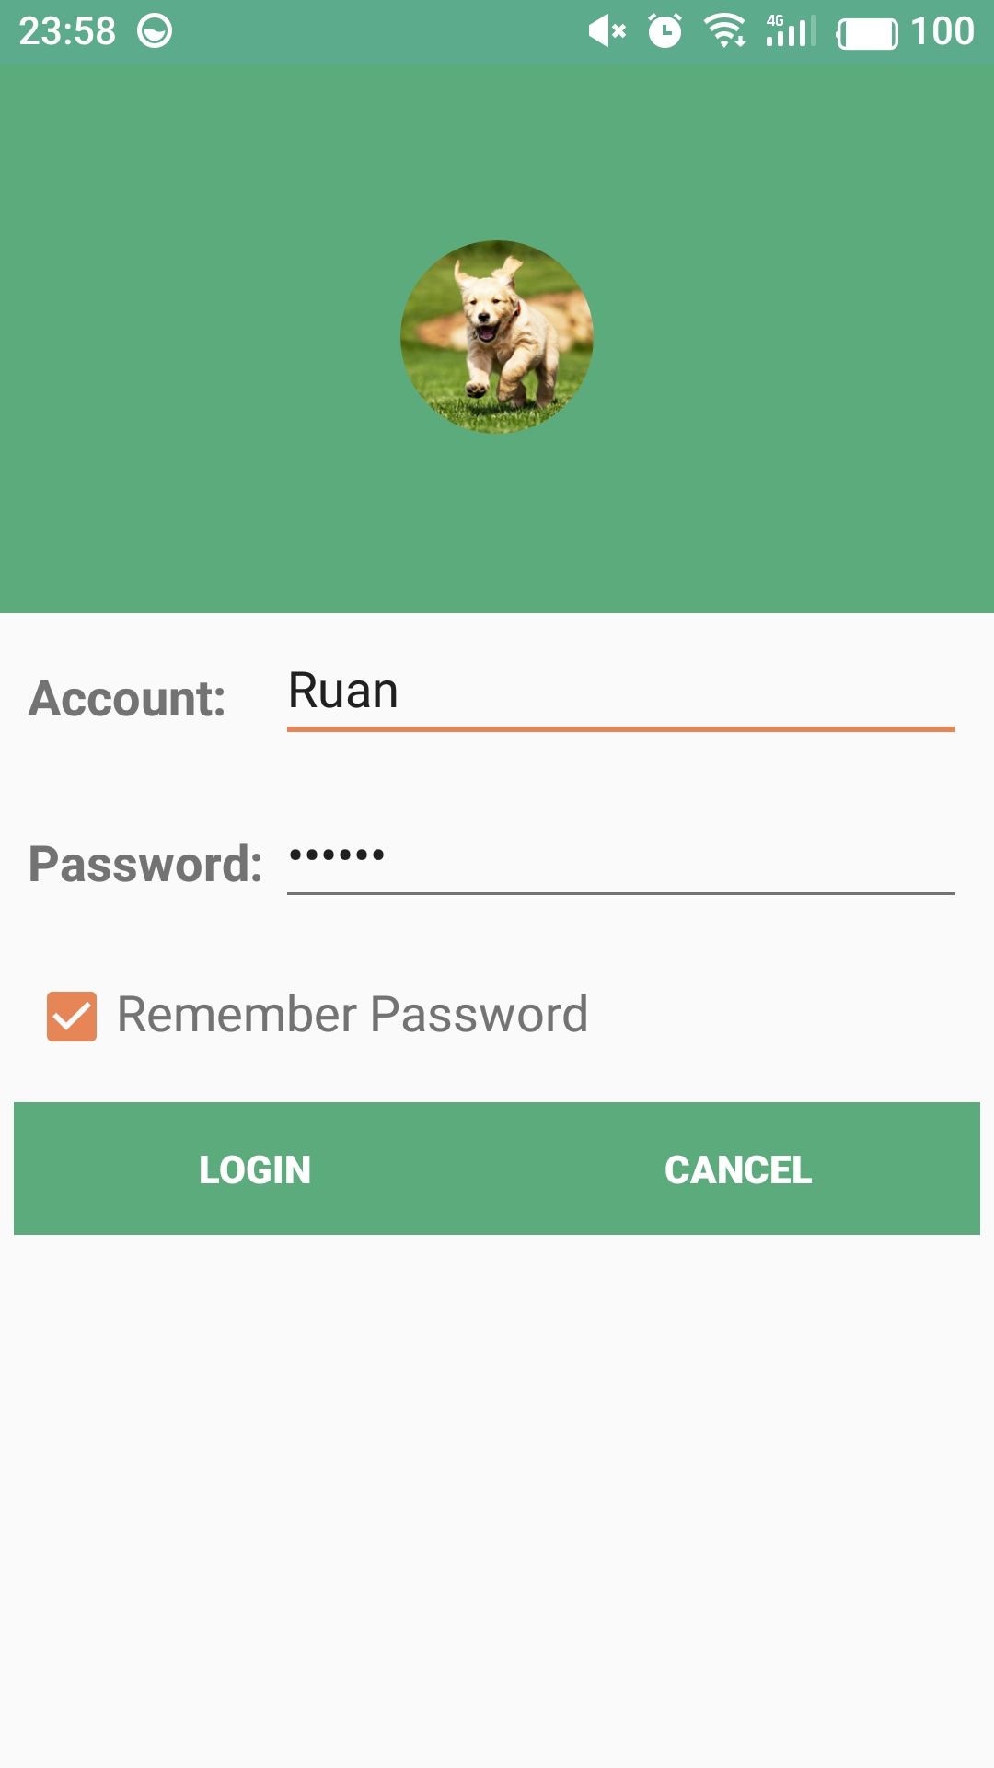
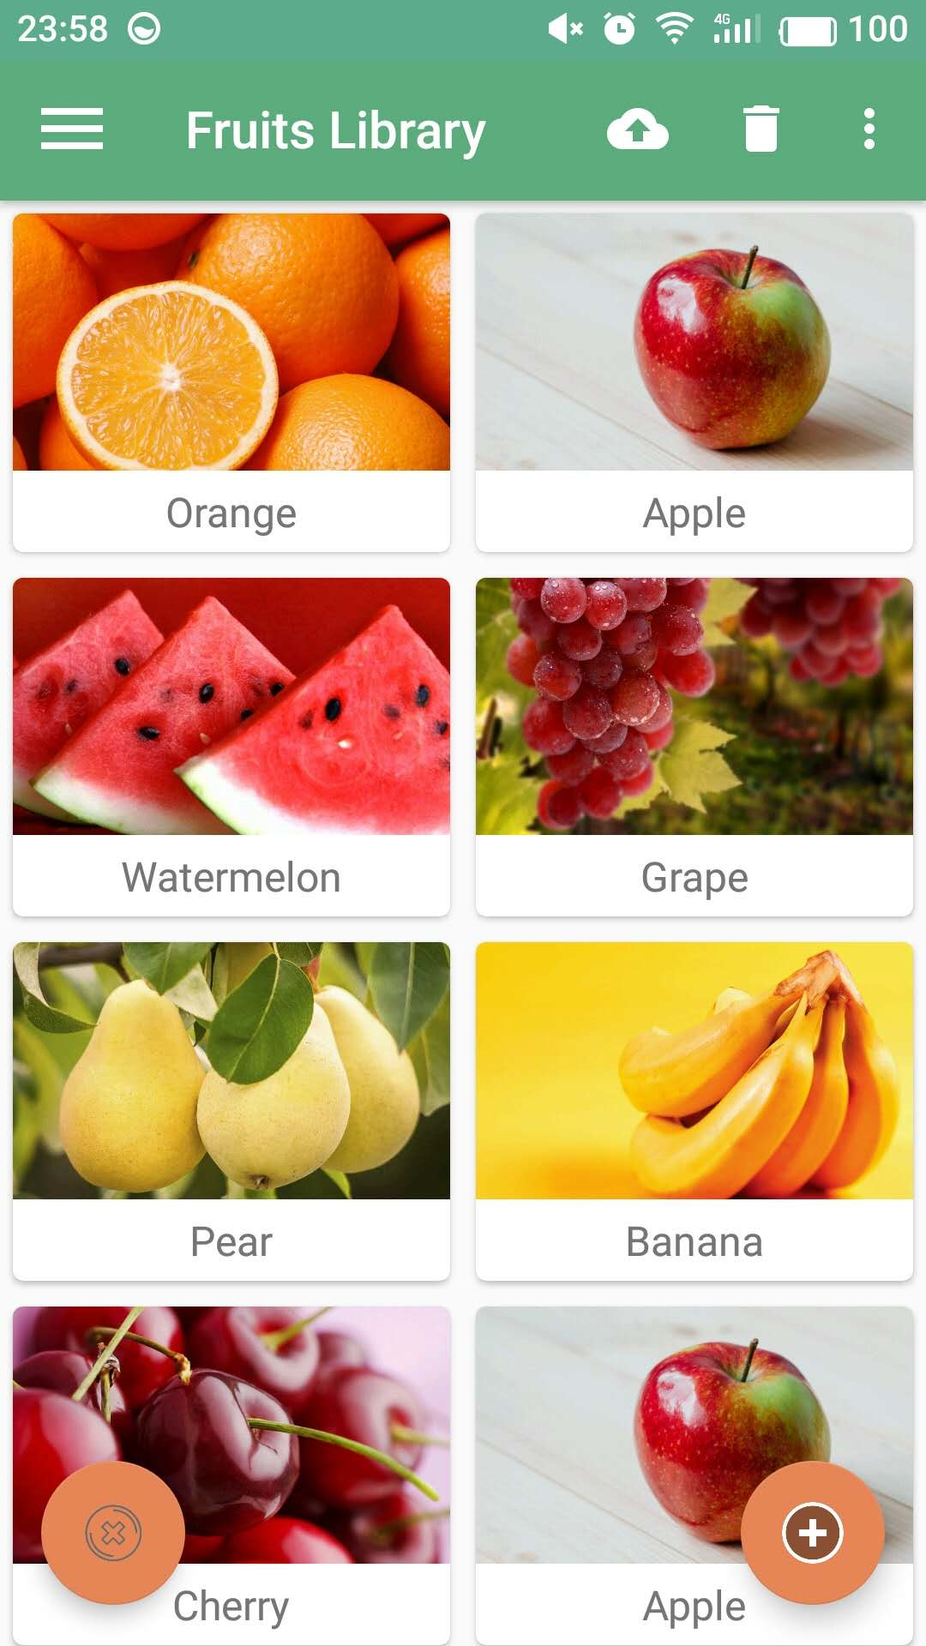
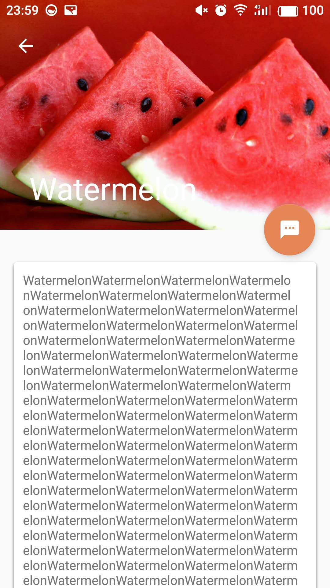
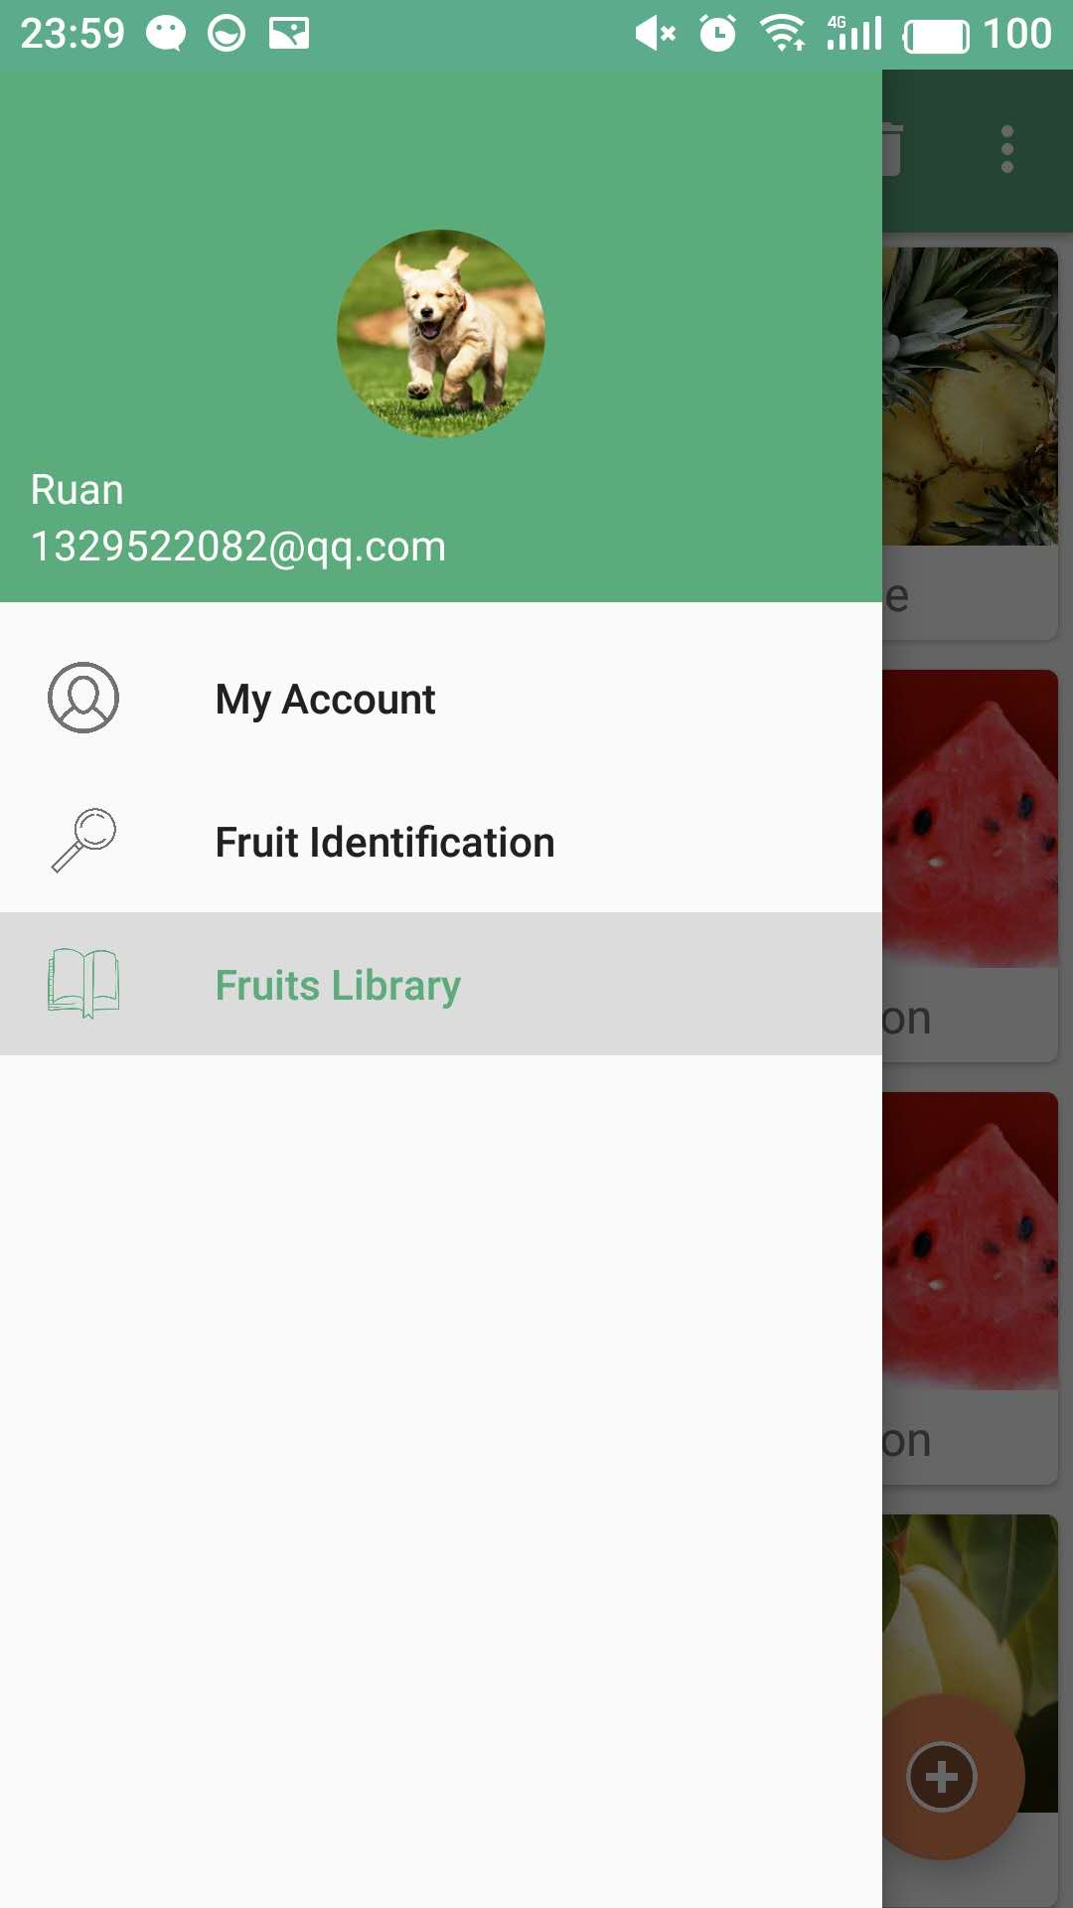
UI 各个功能界面展示

Slide 4
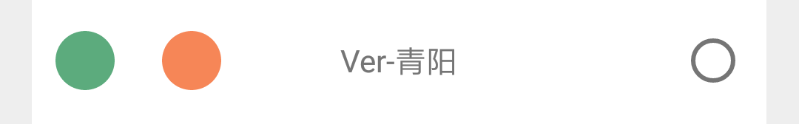
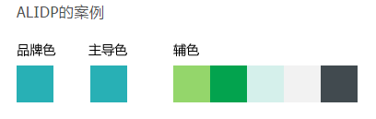
UI界面配色
与内容相符使用暖色调
色调搭配为：青阳搭配色
预备色：

Slide 5
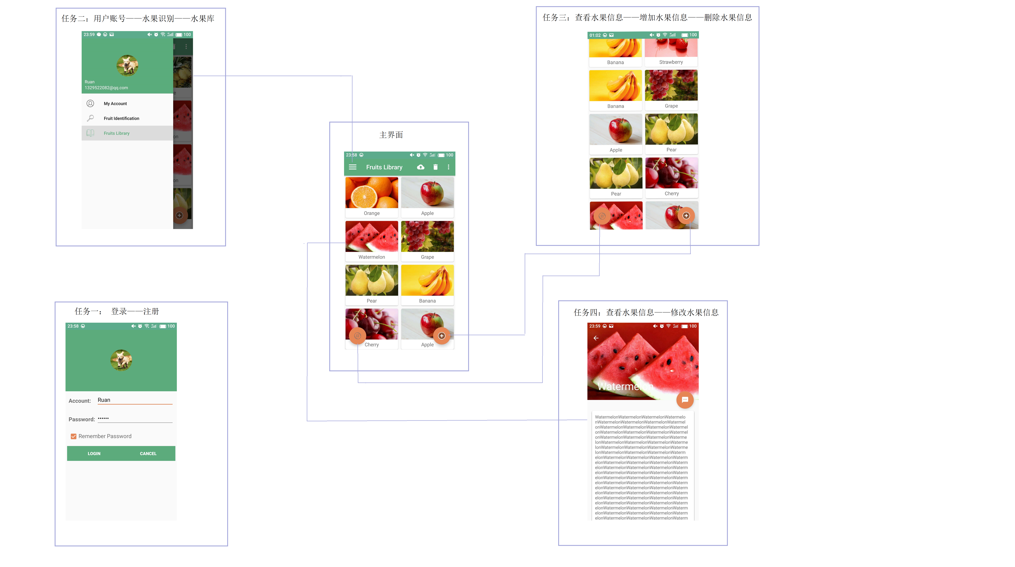
UI 线框图

Slide 6
UI详细设计

Slide 7
登录界面模块：
引用了第三方库
“compile 'de.hdodenhof:circleimageview:2.1.0'”
head部分是一个用了CircleImageView使得用户
头像圆形化的RelativeLayout；
注册与登录框采用了一个LinearLayout布局，两个
TextView，两个EditText，一个CheckBook，两个
Button都采用了Roboto的粗体设置

Slide 8
左划用户栏&功能栏：
左划部分是一个相对于主界面的扩展部分，相当于一个菜单部分，我们把主要的功能模块按钮【包括Account，Fruit Identification，Fruits Library】也集结了在这一个布局。
这一部局采用了android studio定义的Material Design标准之一——NavigationView，
其中上半部分也是一个应用了CircleImageView的RelativeLayout布局，
下半部分则是限定了checkableBehavior="single"的menu栏。

Slide 9
Fruits Card：
点击卡片后，会显示该种水果的相关信息，
其中上半部分是该种水果的图片展示，
下方是一个textview来展示该水果的具体相关信息【目前展示信息只是暂定】

Slide 10
【Fruits Library】模块：
这一个模块是现阶段【暂定】用户登陆后默认显示的界面，其中标题栏把原本默认的ActionBar替换成了ToolBar，
在ToolBar上添加有一些对应的功能【比如backup，delete】。
下方的布局部分采用了一系列的组合，最后以可点击的卡片式的形式展示出来，
最下方还添加有两个FloatingActionButton，用户通过这两个按钮可以实现对Fruits Library的增删卡片。

Slide 11
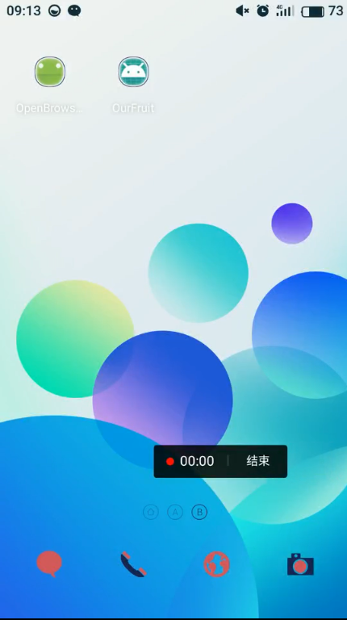
UI 界面切换展示

